Slide 1
Orientation
ADVENT SOFTWARE, Inc. Presentation
25 Aug 2014
Fiona Bao

Slide 2
Training Pattern
Type | Duration | Description
Day 1 | 3.5 hours
Day 2 | 3.5 hours
Day 3 | 3.5 hours
Day 4 | 3.5 hours
Day 5 | 3.5 hours
Paper Exam | 2 hours
Oral Exam | 1 hour

Slide 3
What we are going to learn?
Most basic America’s Investment and Finance knowledge that are related with our work.
Please remember only part of concepts are similar or the same as in China.
We learn the US’s practices first, as for the China’s practices, you can learn by yourselves later on as you get to know this industry better.
Both Paper & Oral Exam will be taken after the five-day classes. Good luck!

Slide 4
Class Rules
You can interrupt me at any time to ask questions.
Please be active to ask whatever questions that are on your mind (want you to be open)!
Please feel free to share your knowledge – you knew before or differently.
I might have random quiz at any point during the class time for bringing your attention back.

Slide 5
Advent’s Product
Front
Office前台
Research Management
研究管理
Tamale RMS
Pre & Post Trade Compliance 交易前及交易后的合规控制
Advent Rules Manager
Middle
Office
中台
Trade Order Management
交易管理
Moxy
Data Services
资料集成及处理服务
Custodial & Market Data
ACA and ACD
Billing and Revenue Management
客户费用管理
Advent Revenue Center
Back
Office
后台
Onshore & Offshore Investor Servicing
境内及境外合伙投资管理
Advent Partner/Geneva World Investor
Portfolio Accounting, Performance Analytics , Client Management & Reporting
投资组合会计，业绩分析，客户管理，报表
Geneva
Syncova
APX, Axys, Black Diamond
None of Advent’s competitors offer this full range of front/middle/back office products 竞争对手没有如此全方位的产品

Slide 6
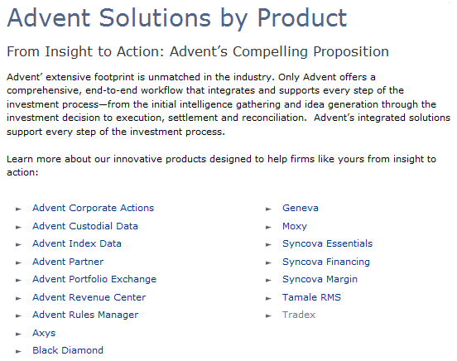
Advent Solutions by Product

Slide 7

Industry Related Knowledge
Advent Connection (Advent Direct Community): http://connection.advent.com/ - Advent Provide
Advent Learn: https://learn.advent.com/Portal/Login.aspx - Advent Provide
Industry Committee:
Weekly Financial News
Weekly Financial Topic
Ideal Section

Slide 8
Appendix: 推荐些财经方面的杂志
《财经》
《西方经济学》
《中国企业家》
《管理学家》
《证券市场周刊》
《环球企业家》
《商界》
《新财富》
《新财经》
《世界经理人》
《哈佛商业评论》
《福布斯》
《经理人》
《第一财经周刊》
《英才》
《成功营销》
《销售与管理》
《全球商业经典》
《中国》
《经济》
《商务周刊》
《三联生活周刊》
《中关村》
《成功领导人》
《中外会展》
《新民周刊》
《中国科技画报》
《钱经》
《财经文摘》

Slide 9
推荐些金融、投资、财经方面的网站
中国财经信息网 www.cfi.cn
中国第一专业网络财经传媒，最爱高端人群关注的财经网站。
FT中文网 www.ftchinese.com
金融时报中文网
路透社中文网 cn.reuters.com
第一财经网 http://www.1cbn.com/
Investopedia http://www.investopedia.com/
金融知识搜索引擎
中金中线 www.cnfol.com
中国人的金融门户网站，覆盖财经、股票、 证券、金融、港股、行情、基金、期货、外汇、保险、银行、博客、
股票分析 软件等多种面向个人和企业的服务。
中证网 www.cs.com.cn
网站每天（除周六外）及时发布大量的财经资讯，内容涵盖国内宏观经济金融形势、产业动态、港澳台消息、国
际财经等，新闻报道涉及证券、期货、基金、银行、货币、保险、外汇、黄金、房地产、邮币卡等广泛财经领域。
同时，网站提供全面准确的上市公司新闻、信息、公告及证券市场的最新动态和评述。此外，网站还设有投资者
的自由论坛--股市众议院。
东方财富网 www.eastmoney.com
中国最具影响力的互联网财经媒体。

Slide 10
推荐些金融、投资、财经方面的网站
易富网 www.eefoo.com
本着“为专家、机构及有服务需求的个人提供一座沟通无阻碍的桥梁”的建站宗旨，
中国易富网自建立以来，得到了广大投资者的一致认可和热情支持，并已跻身国内咨
询门户网站的前列，成为财经咨询网站中的一面旗帜！
股天下 www.gutx.com
证券门户网站由闯荡华尔街多年的“海归”和国际风险投资基金共同创办的大型证券
门户网站，成立于 2004 年4月1日，目前股天下正处在高速发展的阶段。股天下立足财经，
全面服务于网民和股民。为股民、网民提供最快捷的资讯，最人性的论坛，最互动的交流。
和讯网 www.hexun.com
创立于1996年，是中国最早的专业ICP之一。自2004年开始，和讯开始从一个提供金融理财服
务的专业网站，向以个人门户为基础、社会化网络为组织、Web2.0技术为支撑的社区类门户
网站过渡。并根据多年的客户资源积累，将服务对象定义中产阶级。
财智网 www.imoney.com.cn
金融界 www.jrj.com
创建于1999年8月，由美国IDG、新加坡VERTEX等共同投资兴建，是中国领先的金融和财经信
息提供商，以及全球最大的中文财经网站之一。
创幻财经 www.li20.com
本站始建于2001年7月份，是一家以股票为主的网站，现在已开通了论坛，每日的访问量在60
万以上(呈上升趋势)，一般在线人数在3000人左右，访问的用户群基本上都是炒股用户。

Slide 11
推荐些金融、投资、财经方面的网站
MACD搜索 www.macd.cn
财经信纵横财经息搜索引擎。
闽发在线 www.mfzq.com.cn
闽发证券有限责任公司网站。
每日经济新闻 www.nbd.com.cn
证券之星 www.stockstar.com
始创于1996年，是中国最早的理财服务专业网站，是专业的投资理财服务平台，是中
国最大的财经资讯网站与移动财经服务提供商，同时也是中国最领先的互联网媒体。
天和网 www.thsec.com
新元网 www.xyfund.com
汇聚全天候24小时环球财经信息，让国内外投资者掌握第一时间资讯，实时互动交流，
构筑全新投资思维和工作方式。本站已在国内结盟新浪，搜狐，雅虎，上海证券报，
证券时报等强势媒体以及各大证券公司和咨询机构，拥有了极高的知名度和影响力，
并入选由全景网评选的“全国第四届最受股（网）民喜爱的十大中国优秀证券网站”。

Slide 12

Thanks for Watching! ☺

